Slide 1
PROJET C - GBF
ABBAS – HYVON – NEEL - POLLIEND
02/02/2016

Slide 2
PLAN
INTRODUCTION
CAHIER DES CHARGES
GESTION DE PROJET
REALISATIONS : UML, IHM, SIGNAUX, EXPORT
TESTS ET VALIDATION
CONCLUSION
2

Slide 3
INTRODUCTION
OBJECTIFS TECHNIQUES :
Développement d’une Interface Homme Machine
Génération de signaux simples (sinus, cosinus, carré, triangle)
Export au format WAVE
Compiler le programme en librairie dynamique
OBJECTIFS PÉDAGOGIQUES :
Mises en œuvres des compétences acquises dans le module IF2
Analyser un cahier des charges et le traduire en UML
Gestion de projet et travail de groupe à distance ➔ outils collaboratifs
3

Slide 4
CAHIER DES CHARGES
PARAMÈTRES DE L’IHM ET DES SIGNAUX :
Utilisation des Qwidgets : QComboBox, Qdial et QSpinBox
Visualisation dynamique sur changement de paramètre
Type de signal : sinus, cosinus, carré, triangle
Fréquence : de 20 à 22050 Hz
Amplitude : pourcentage de pleine échelle (en fonction de la résolution)
Offset : pourcentage de pleine échelle (en fonction de la résolution)
Rapport cyclique : de 0 à 100% (disponible uniquement pour le carré)
Résolution : 8, 12, 16 ou 24 bits
Fréquence d’échantillonnage : 44.1 , 98.2 ou 192 kHz
PARAMÈTRES DE L’EXPORT :
Destination du fichier
Nom du fichier
Durée en seconde
4

Slide 5
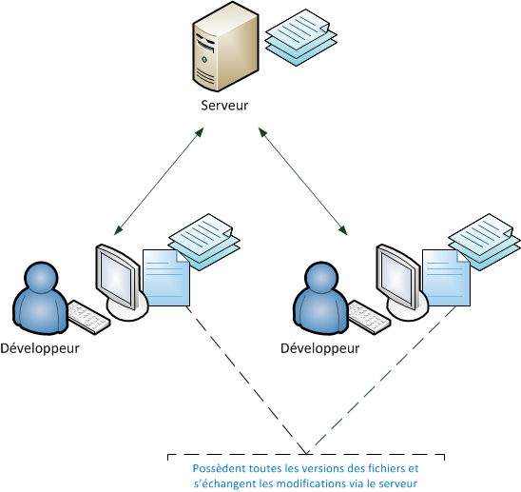
GESTION DE PROJET
RÉPARTITION DES TÂCHES :
Interface Homme Machine
Visualisation dynamique
Génération des signaux
Export Wave
PARTAGE DU PROJET SUR SERVEUR:
Accessible par TotoiseGit
Développement parallèle des modules
Suivi des modifications (push/pull)
Fusion automatique des modifications
Dernières modifications disponibles sur le serveur
GANTT
5

Slide 6
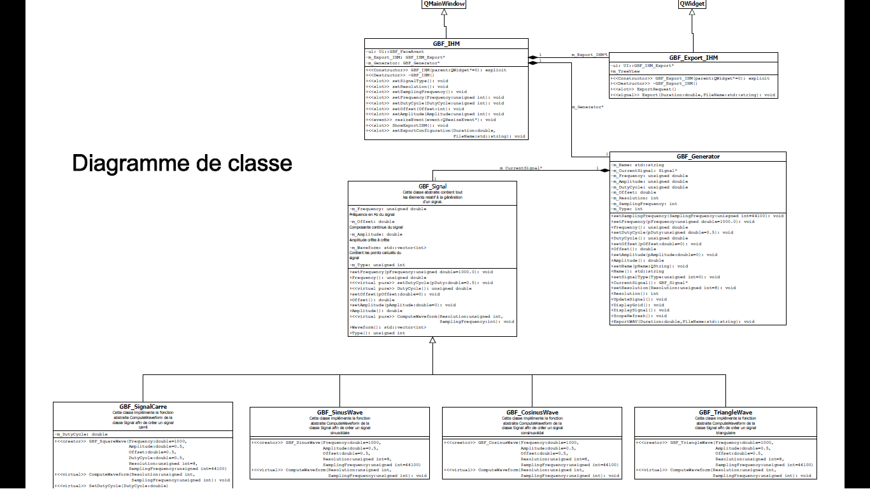
UML
6

Slide 7
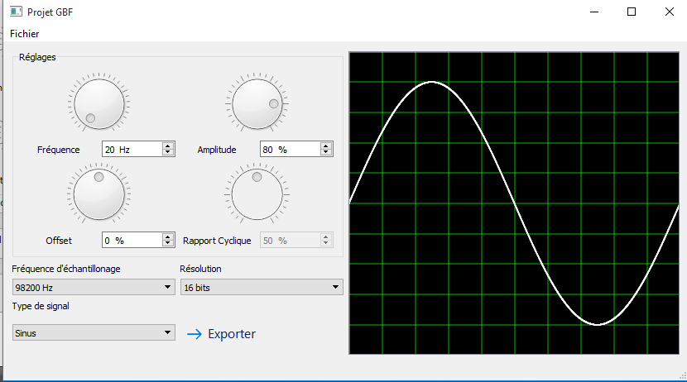
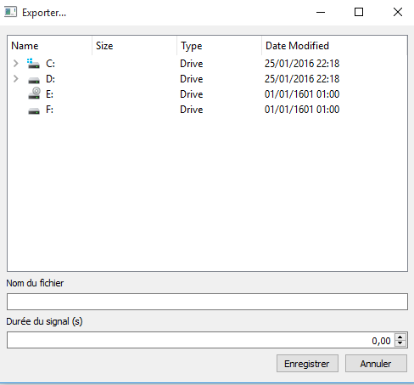
IHM
CODE IHM
Réglages du signal : fréquence, amplitude, offset, rapport cyclique etc.
Fenêtre de visualisation dynamique
Export
Type de signal
Données du fichier Wave :
Nom et durée
7

Slide 8
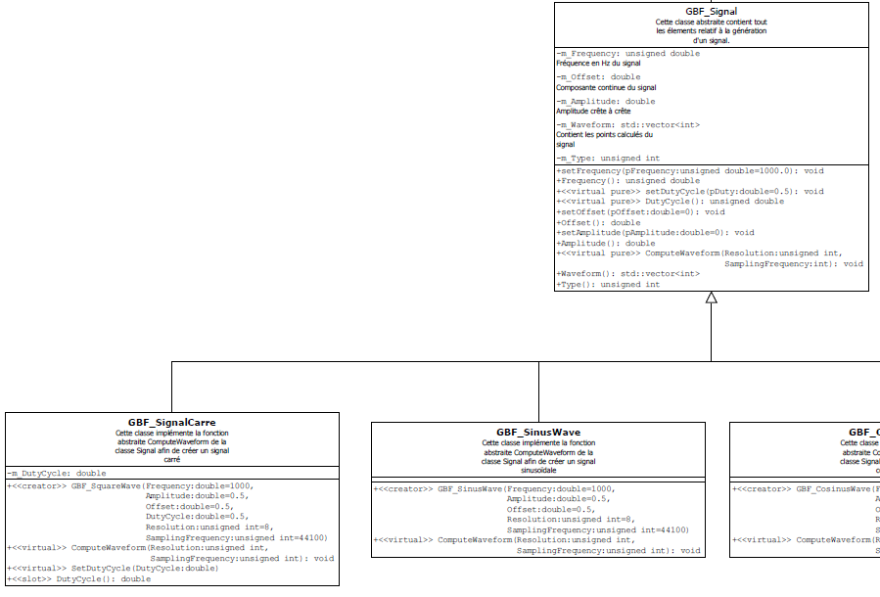
SIGNAUX
GESTION D’UN SIGNAL:
Héritage de la classe GBF_Signal
GBF_Signal classe virtuelle pure
Rapport cyclique implémenté dans la classe GBF_SignalCarre
Points calculés stockés dans un std:vector
8

Slide 9
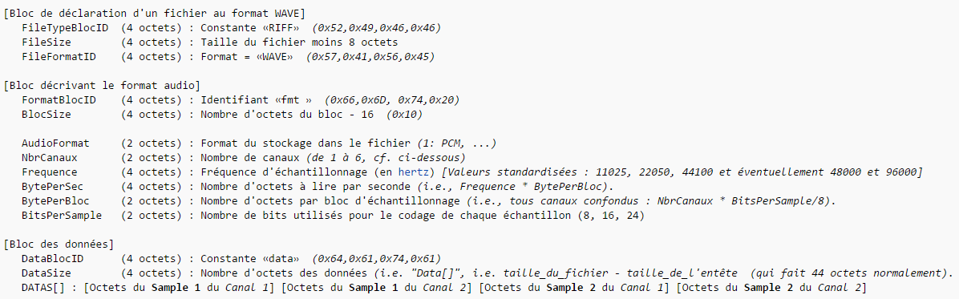
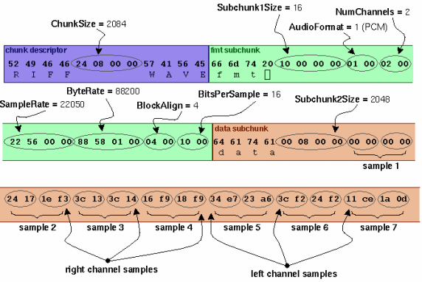
EXPORT WAVE
En-tête
Bloc de données
9

Slide 10
TESTS ET VALIDATION
MODÉLISATION ET CODAGE
 | RESULTAT
Validation du diagramme UML | OK
Architecture fichiers et programme clair | OK
Nom de variables explicites | OK
Commentaire du code (ni trop, ni peu) | Correct
Factorisation du code (éviter la duplication) | OK
RAPPEL
TESTS NUMÉRIQUES
 | RESULTAT
Validation des différentes classes | OK
Validation de l'IHM | OK
Valider les interactions de l'IHM | OK
Valider la génération du fichier wave (en-tête, données etc.)
Valider affichage fenêtre de visualisation (avec un fichier wave simulé) | OK
Valider le signal en temporel via la visualisation intégré à l'IHM | OK
Valider le signal via la FFT du logiciel Audacity (CF rappel) | OK
Validation de la librairie dynamique en console | NOK
TESTS ANALOGIQUES
 | RESULTAT
Valider caractéristiques du signal temporel avec un oscilloscope | OK (cf rappel)
Valider la FFT du signal avec l'oscilloscope (CF rappel) | OK (cf rappel)
10

Slide 11
CONCLUSION
TECHNIQUE :
Application fonctionnelle, respect du cahier des charges
Librairie dynamique pas développée
Amélioration possibles :
Sélection du nombre de canaux
Calcul du taux de distorsion harmonique
Génération multiples (enchainer les différents sons)
PÉDAGOGIQUE :
Mise en œuvre des outils théoriques (modélisation UML, héritage de classe, polymorphisme)
Forte utilisation de l’outil Git-Hub
Travail de groupe important
11

Slide 12
MERCI DE VOTRE ATTENTION

Slide 13
RETOUR

Slide 14
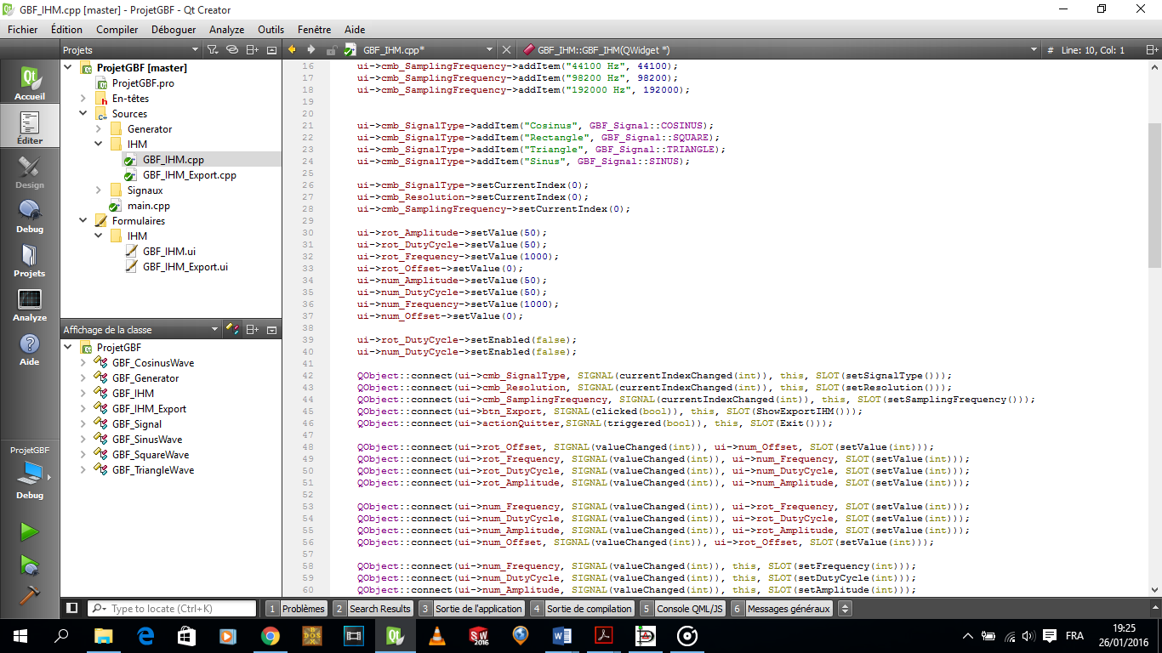
RETOUR

Slide 15
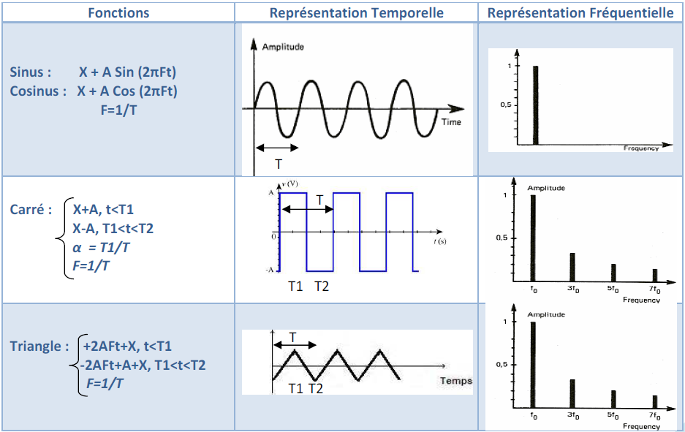

RETOUR

